Slide 1

1部 1章 物質の構成
p. 16~31
内容解説用資料
第１部 生物の特徴
１章 生物の多様性と共通性
1/13

Slide 2

内容解説用資料
生物の多様性
・【¹ 種 】… 生物を分類する基本単位。共通の特徴をもった個体の集まりのことで、交配して
【² 生殖能力 】のある子孫を残すことができる。
・名前がつけられて，他のものと区別されている生物の種の数は，約【³ 190万 】。
実際に生存している種の数は【⁴ 数千万 】。
種
生殖能力
190万
数千万
2/13

Slide 3

内容解説用資料
生物の共通性
・体が【¹ 細胞 】からできている。
細胞は【² 細胞膜 】によって外界から隔てられている。
・生命活動のために【³ エネルギー 】を利用する。
・遺伝物質として【⁴ DNA 】が親から子へ受け継がれる。
細胞
細胞膜
エネルギー
DNA
3/13

Slide 4
内容解説用資料
・遺伝物質の本体は【⁵ DNA 】か【⁶ RNA 】である。
・細胞という構造がなく，ほかの生物の細胞を利用して増殖する。
DNA
RNA
4/13

Slide 5

内容解説用資料
生物の進化と系統
Ａ 共通性の由来
生物が共通の特徴をもつのは，すべての生物が
【¹ 共通の祖先 】に由来しているからである。最初の生物は核をもたない【² 原核 】生物の仲間とされ，そこから核をもつ【³ 真核 】生物が進化した。
共通の祖先
原核
真核
5/13

Slide 6
内容解説用資料
Ｂ 系統樹
・【⁴ 進化 】… 生物が長い時間の中で世代を重ねる間に遺伝的な性質が変化していくこと
・【⁵ 系統樹 】… 進化のようすを，枝分かれした樹木のように示したもの
・【⁶ 系統 】… 進化にもとづいた生物の類縁関係
進化
系統樹
系統
6/13

Slide 7
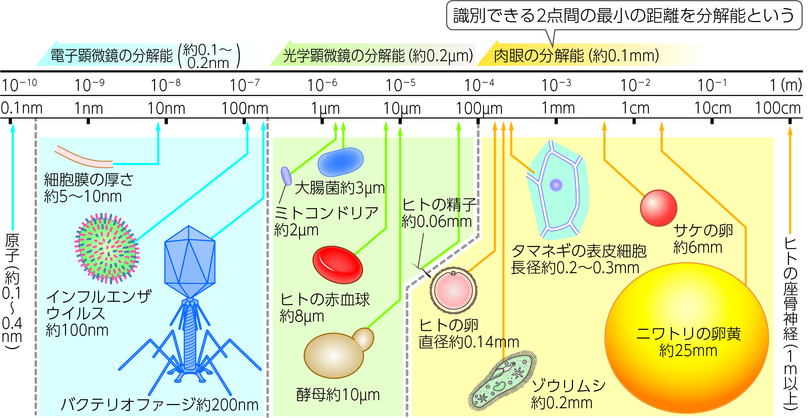
内容解説用資料
様々な細胞やウイルスなどの大きさと形
7
8
9
11
12
13
10
14
15
7/13

Slide 8
内容解説用資料
Ｂ 個体の成り立ちと多様性
・【¹⁶ 単細胞生物 】… 体が１個の細胞からできている生物
・【¹⁷ 多細胞生物 】… 多数の細胞が集まって体ができている生物
・【¹⁸ 細胞群体 】… 単細胞生物の集合体で，1 つの個体のように生活するもの
単細胞生物
多細胞生物
細胞群体
8/13

Slide 9
内容解説用資料
生物の個体は，分子が集まってできた
【¹⁹ 細胞 】で構成されている。多細胞生物においては，形やはたらきが似た細胞が集まって
【²⁰ 組織 】を構成し，さらにそれらの組織は組み合わさって【²¹ 器官 】を構成する。
細胞
組織
器官
9/13

